Slide 1
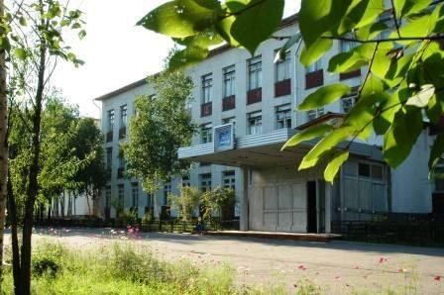
МУНИЦИПАЛЬНОЕ ОБЩЕОБРАЗОВАТЕЛЬНОЕ БЮДЖЕТНОЕ УЧРЕЖДЕНИЕ ЛИЦЕЙ № 8 Г. ТЫНДЫ АМУРСКОЙ ОБЛАСТИ

Slide 2
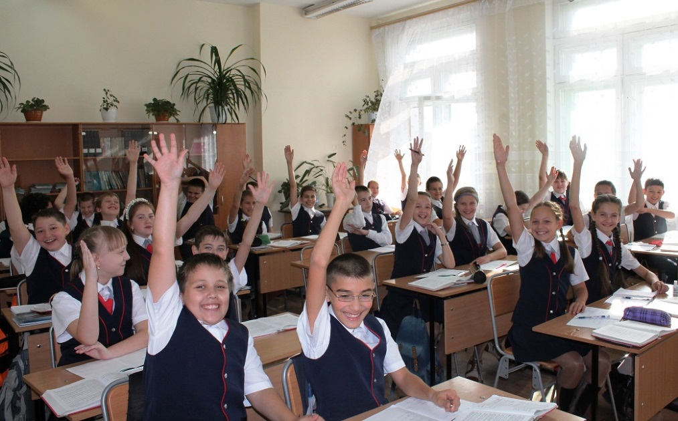
Ранняя профилизация железнодорожной направленности как условие успешной социализации и востребованности выпускников лицея на рынке труда в городе Тынде
МУНИЦИПАЛЬНОЕ ОБЩЕОБРАЗОВАТЕЛЬНОЕ БЮДЖЕТНОЕ УЧРЕЖДЕНИЕ ЛИЦЕЙ № 8 Г. ТЫНДЫ АМУРСКОЙ ОБЛАСТИ

Slide 3
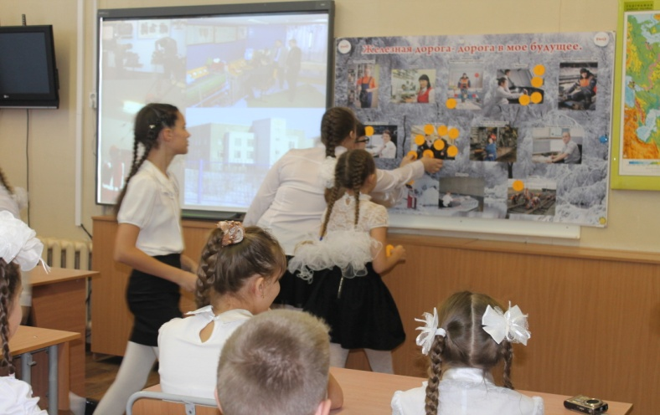
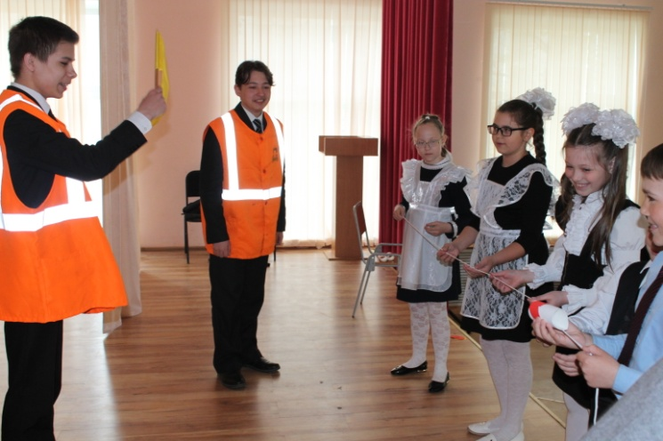
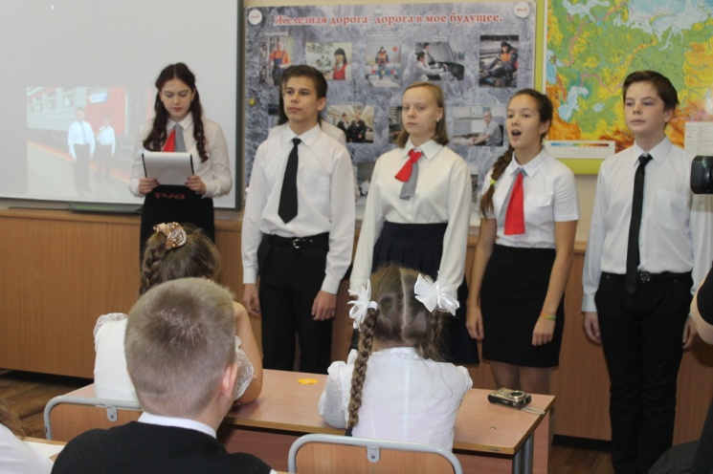
Железнодорожный класс
С железной дорогой ты накрепко связан,
Помни всегда и везде!
Твой труд непростой всегда помогает
Сбыться чьей-то мечте!

Slide 4
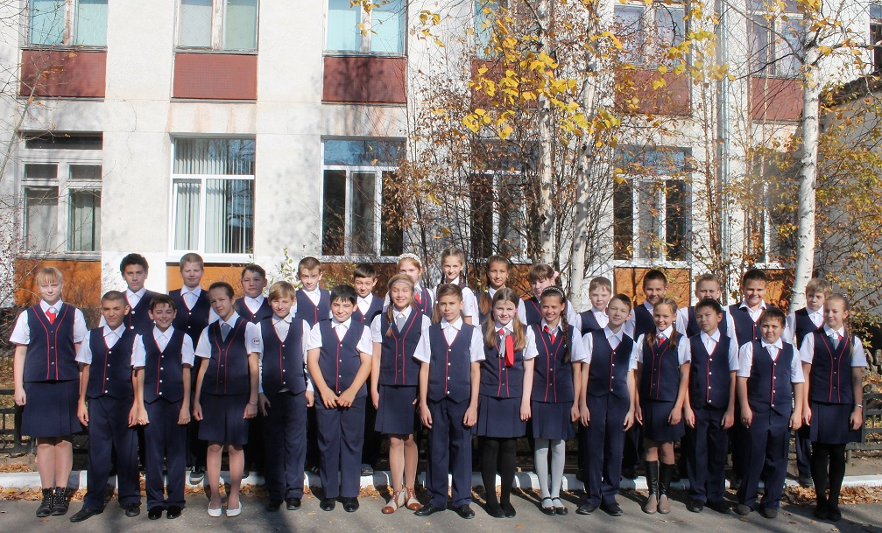
2013 год - Первый железнодорожный класс

Slide 5
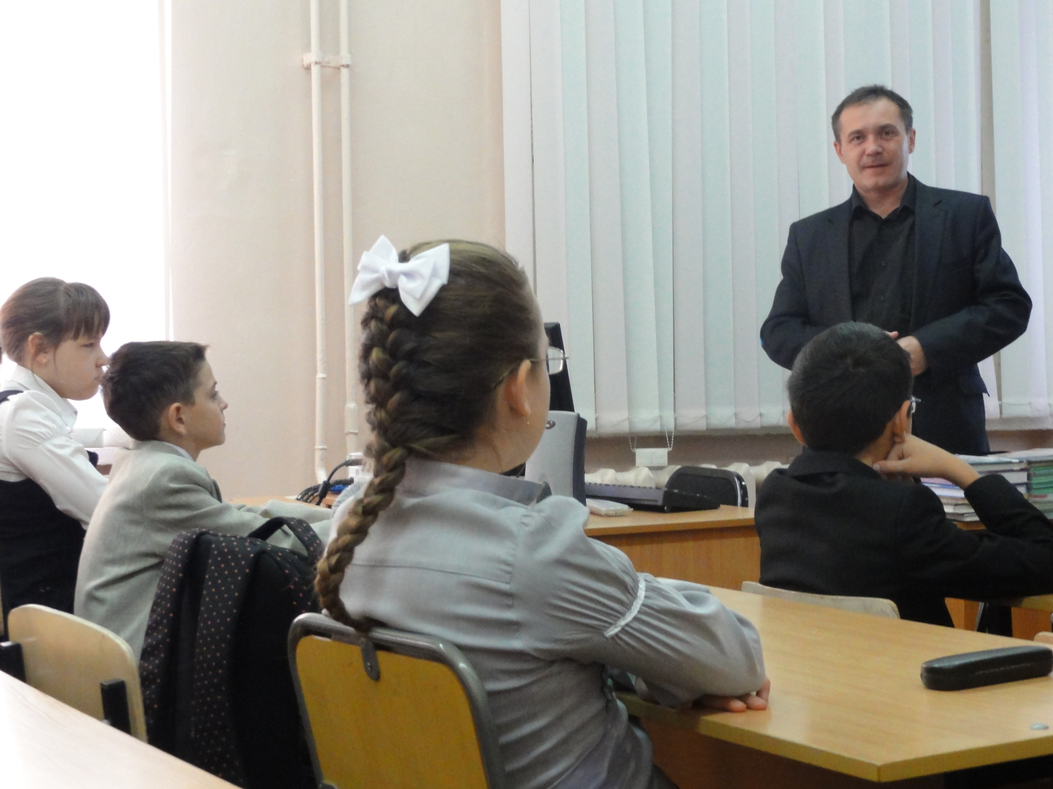
Встреча с куратором класса Сухотским В.А., начальник ом Тындинского подразделения Дальневосточного УЦПК

Slide 6
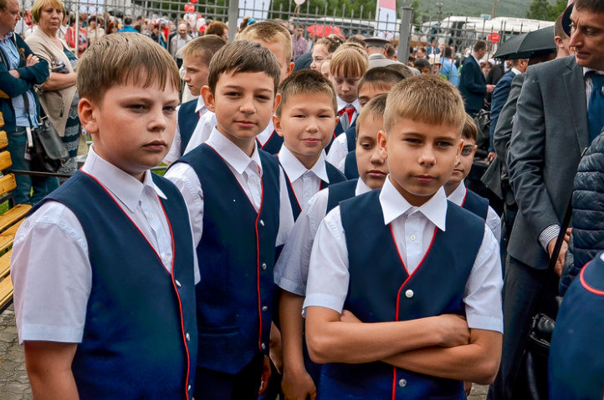
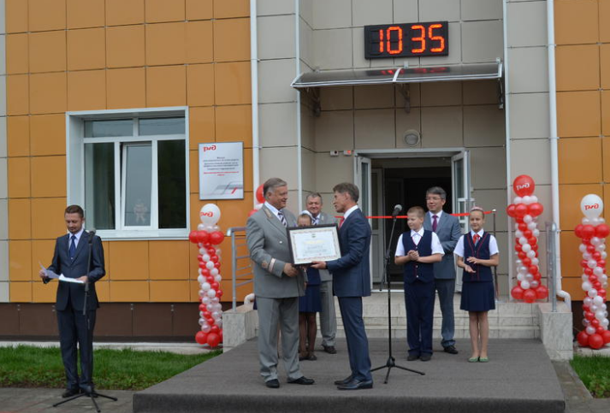
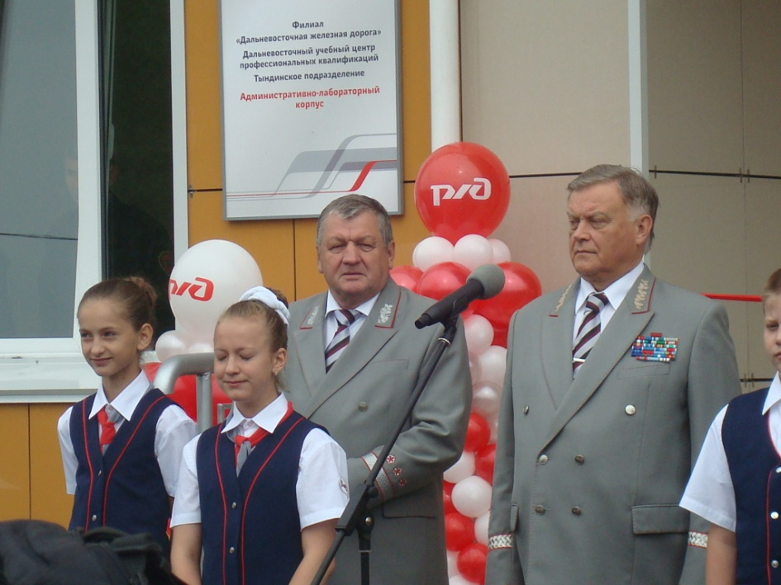
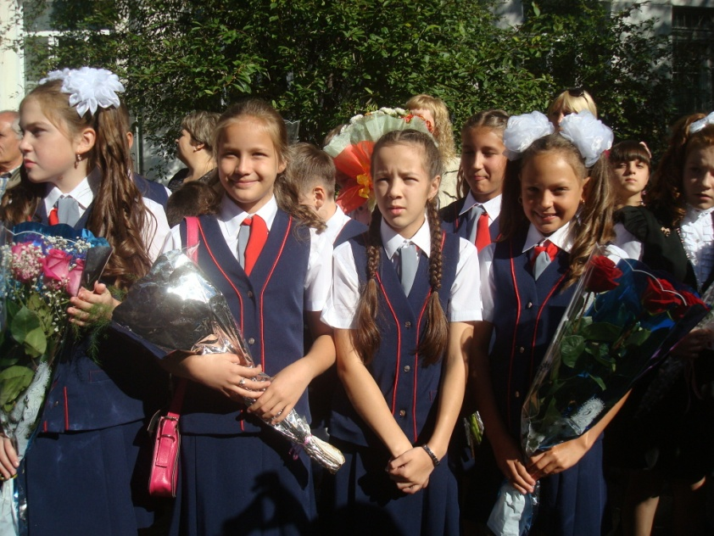
Учащиеся ж/д класса – участники празднования юбилея БАМа
13

Slide 7
Региональная инновационная площадка
Инновационные образовательные практики, связанные с организацией внешкольного воспитательно-образовательного пространства, с выходом образовательной деятельности в социум
Направление:
«Ранняя профилизация железнодорожной направленности как условие успешной социализации и востребованности выпускников лицея на рынке труда в городе Тынде»
Тема:
Создание условий для успешной профориентации подростков, быстрой и успешной адаптации на рынке труда, социализации в условиях города
Цель:

Slide 8
Модель сетевого взаимодействия, как инновационно-образовательного метопространства
Образовательные ресурсы лицея
БАМиЖТ (и ж/д колледж) г. Тынды
Тындинское отделение Дальневосточной железной дороги (Учебный центр)
Малая детская железная дорога ДВДЖД г. Хабаровска
ДВГУПС
1
2
3
4
5

Slide 9
Профессиональное самоопределение через внеурочную деятельность на основе межведомственного взаимодействия и социального партнёрства
Досуговые учреждения города:
ЦДТ, КДМ, МДЦ «Гармония», ГДК «Русь», ДКЖ «Октябрь», ДСЮШ, ДМШ, ДХШ, ДОХА «Россияне», «Ровесники БАМа», «Феерия», музей им. А.С. Пушкина, краеведческий музей, драмтеатр, библиотека, КЦСОН и другие
Правовые органы: ОПДН, ГРОВД, ЛОВД, ГИБДД, ПМПК, Прокуратура, Отдел опеки, Военкомат
Администрация г. Тынды, УО
Социальные партнёры: филиалы ОАО РЖД, ДВГУПС
СМИ(телевидение, газеты «БАМ», «Телепорт», «Авангард», «Гудок»)
Родительская общественность
Совет ветеранов
ЦРБ
9

Slide 10
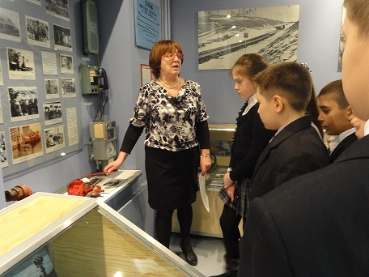
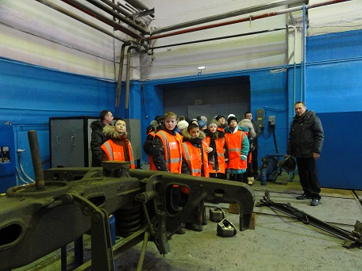
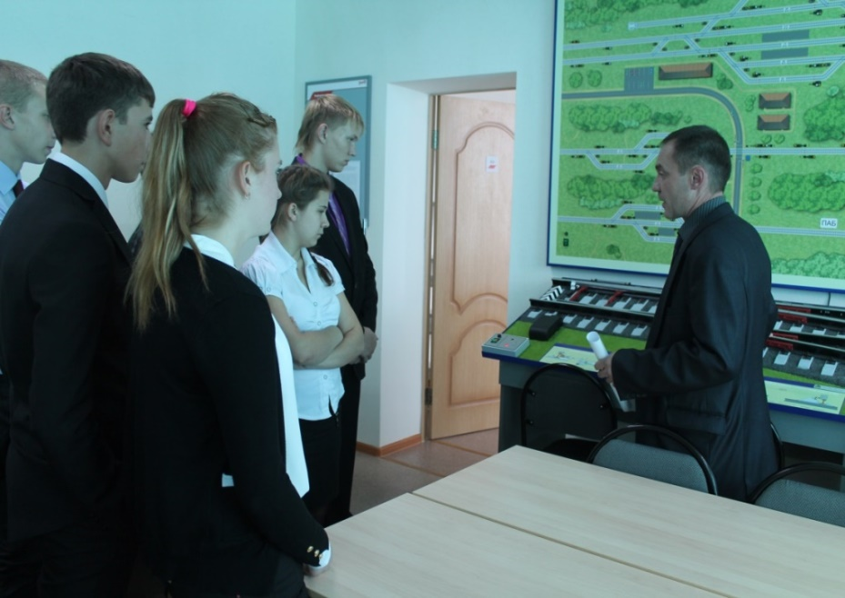
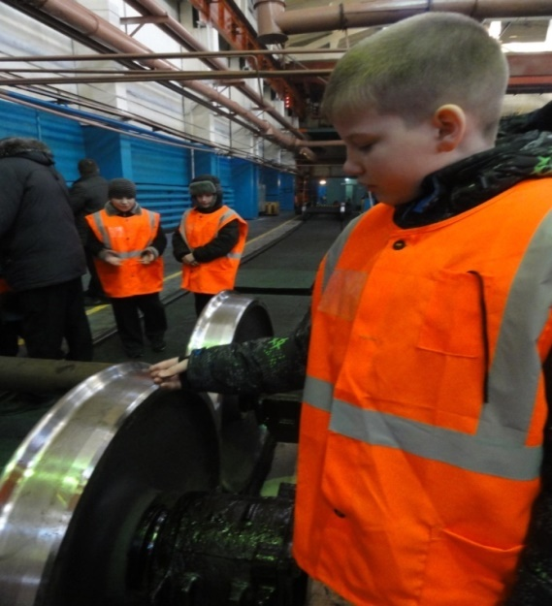
Экскурсии на тындинскую железную дорогу

Slide 11
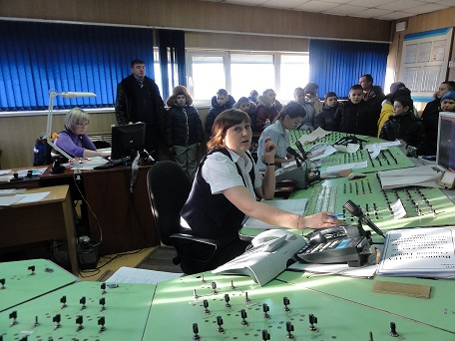
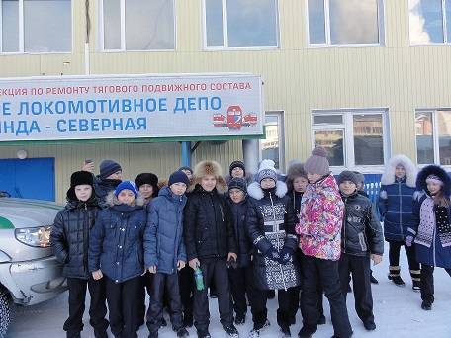
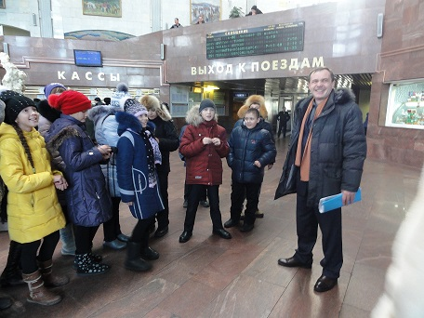
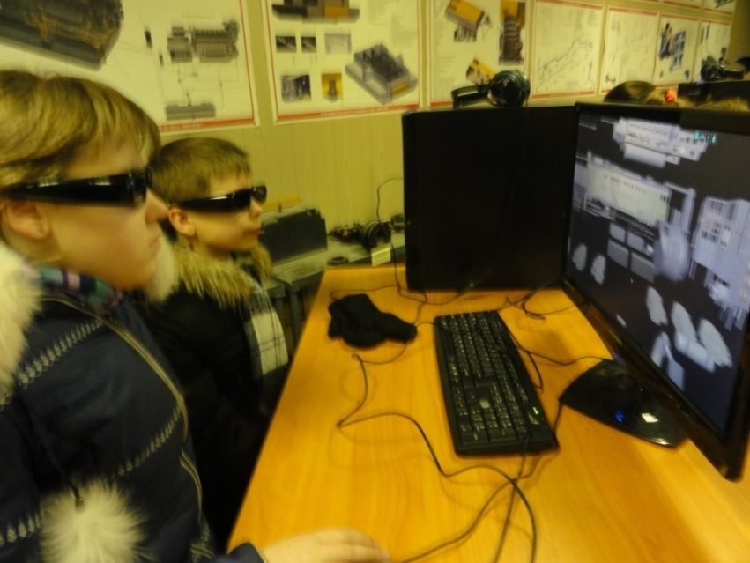
Экскурсии на тындинскую железную дорогу

Slide 12
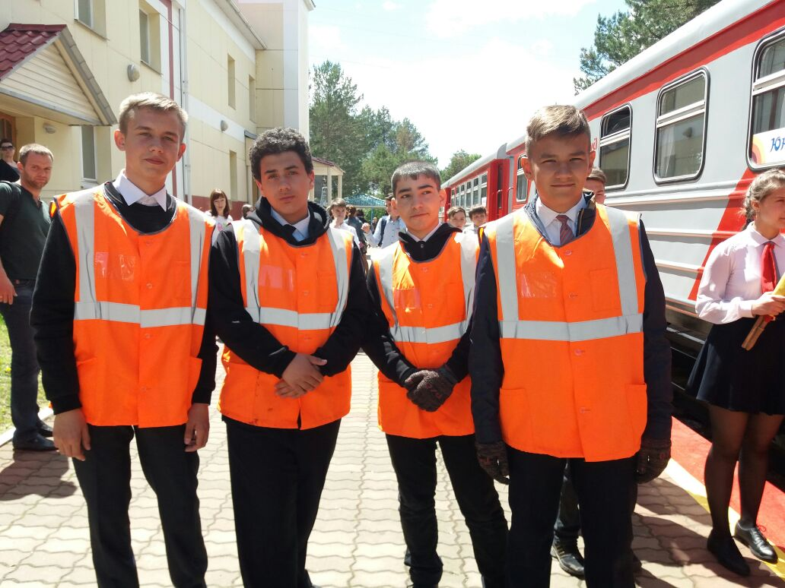
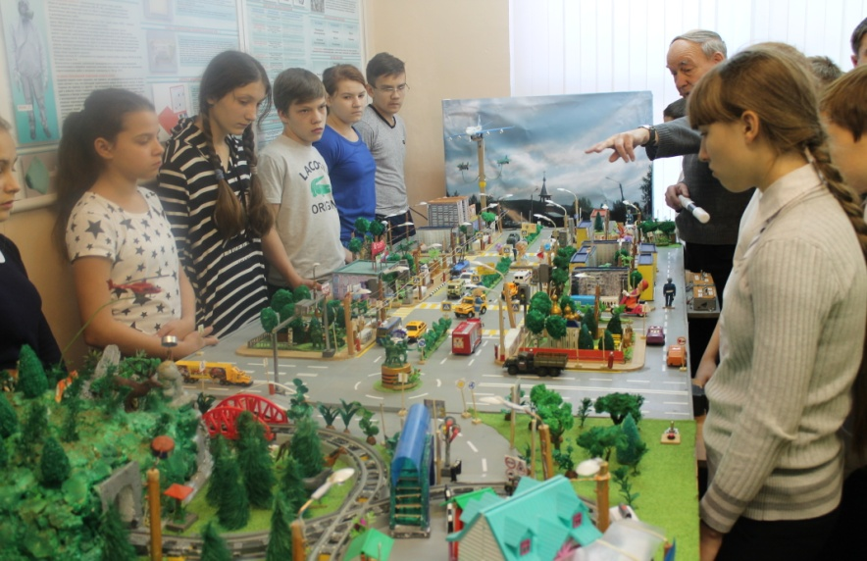
Профильная смена «Огни Магистрали» на ДВ малой железной дороге в г. Хабаровске
От теории к практике

Slide 13
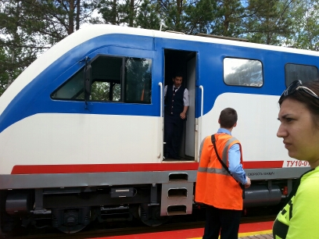
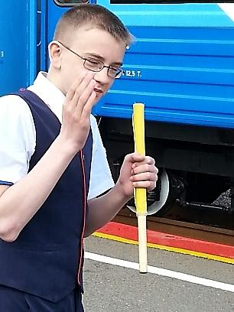
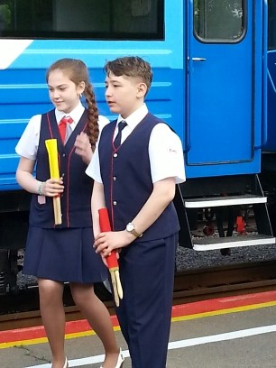
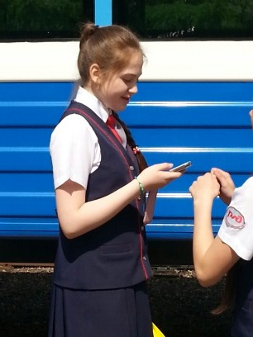
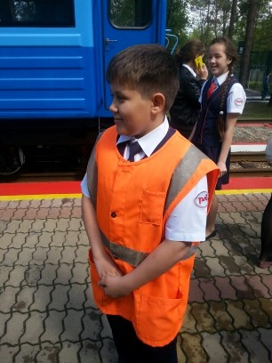
Практика на Малой железной дороге ДВДЖД г. Хабаровска

Slide 14
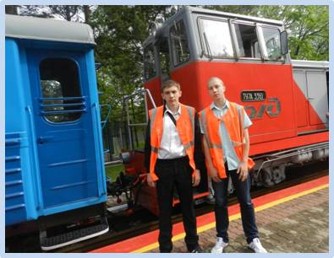
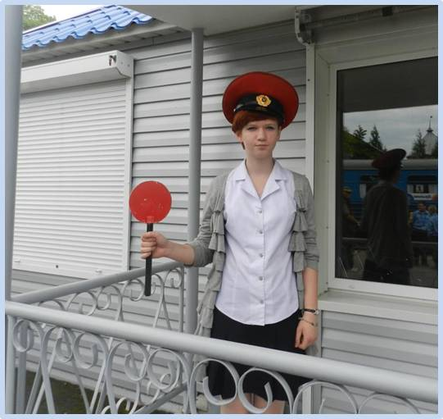
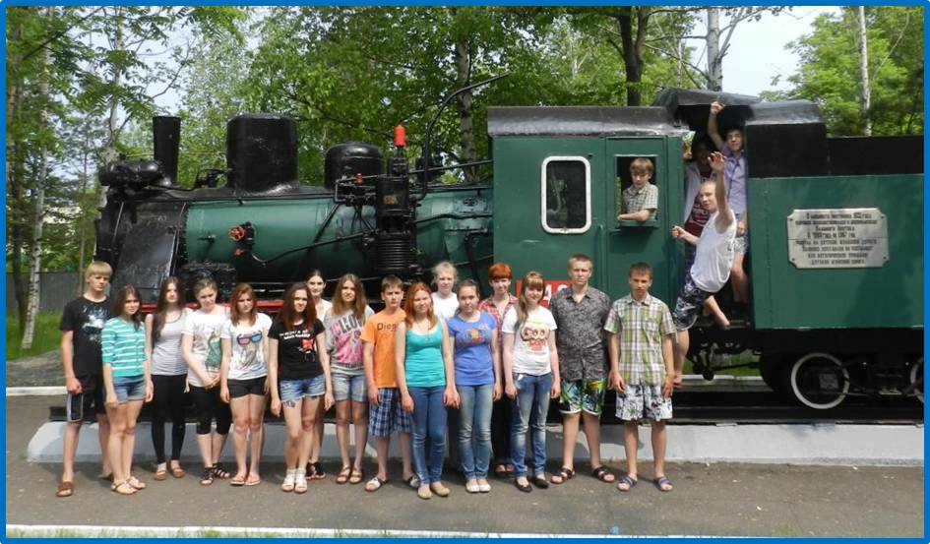
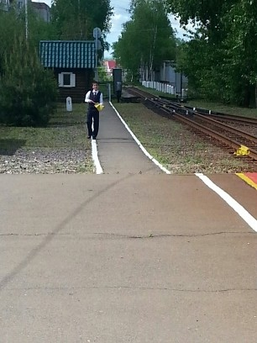
Практика на Малой железной дороге ДВ ДЖД г. Хабаровска

Slide 15
Результаты мониторинга качества обучения в классе с ранней профилизацией (ж/д класс)
Критерии сравнения / Учебный год | 2013-2014 уч. год | 2014-2015 уч. год | 2015-2016 уч. год | 2016-2017 уч. год | 2017-2018 уч. год | 2018-2019 уч. год | 2019-2020 уч. год
Класс | 5А | 6А | 7А | 8А | 9А | 10А | 11А
Количество учащихся | 32 | 31 | 31 | 31 | 31 | 25 | 24
Успеваемость, % | 100 | 100 | 100 | 100 | 100 | 100 | 100
Качество знаний, % | 75,0 | 61,0 | 71,0 | 71,0 | 71,0 | 100 | 96,0
Отличников, % | 9,4 | 12,9 | 16,1 | 19,3 | 16,1 | 20,0 | 20,8
Удовлетворённость уч-ся образовательными услугами, % | 100 | 100 | 100 | 100 | 100 | 100 | 100
15

Slide 16
Результаты государственной итоговой аттестации железнодорожного класса
Предмет | 9 класс – средний бал (5-бальная система) | 11 класс – средний бал
Математика | 4,1 | 63 (профиль)
Физика | 4,5 | 65
Информатика | 5 | 68
Химия | 5 | 72,5
Биология | 4 | 60
География | 4,1 | -
Обществознание | 3,8 | 56,3
История | 4,2 | 65
Русский язык | 4,5 | 69
Литература | 4 | -
Английский язык | 4,8 | 73,6

Slide 17
Результаты поступления выпускников железнодорожного класса, 2018 г., 2020 г.
Организации СПО,
на базе 9 классов
(2018г.)
БАМиЖТ (г. Тынды) –
7 человек
Организации ВПО,
на базе 11 классов
(2020г.)
ДВГУПС (г. Хабаровск) – 7 чел.,
НИУ МГСУ (г. Москва) – 1 чел., ТИУ (г. Тюмень) -1 чел.,
СГУПС (г. Новосибирск) – 1 чел.,
ВХУТЕИН (г. Санкт-Петербург)
– 1чел.

Slide 18
Ранняя профилизация железнодорожной направленности как условие успешной социализации и востребованности выпускников лицея на рынке труда в городе Тынде

